Slide 1
МБ ОУ Арзинская СОШ
Гигиена питания и предупреждение желудочно-кишечных заболеваний.
Урок с ЭОР.
Автор учитель биологии А.М.Бурденков

Slide 2
Цель урока: формирование осознанного, бережного отношения к своему организму.
Задачи урока:
Образовательная – дать физиологическое обоснование правил гигиены питания; познакомить с наиболее опасными кишечными инфекциями и глистными заболеваниями;
Развивающая - развивать коммуникативные качества, навыки самостоятельной работы, развивать логическое мышление, умение выделять главное, сравнивать, анализировать;
давать аргументированную оценку новой информации по биологическим вопросам;
Воспитательная - воспитание у учащихся бережного отношения к своему здоровью;

Slide 3
Здоровое питание
Александр Сергеевич Пушкин: Никто не должен преступать меру ни в пище, ни в питании.
Оноре де Бальзак: Мы не для того живем, чтобы есть, а едим для того, что бы жить.
Бенджамин Франклин: Обильная еда вредит телу так же, как изобилие воды вредит посеву.
Гиппократ: Не ужинать - святой закон, Кому всего дороже легкий сон.

Slide 4
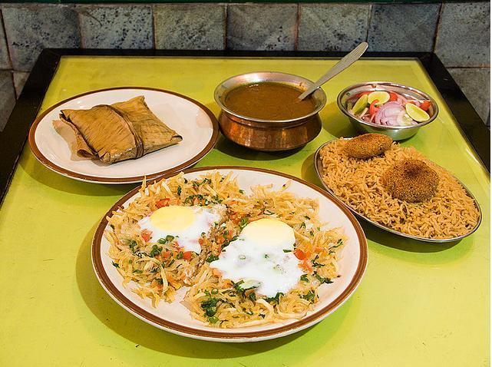
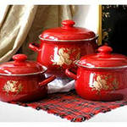
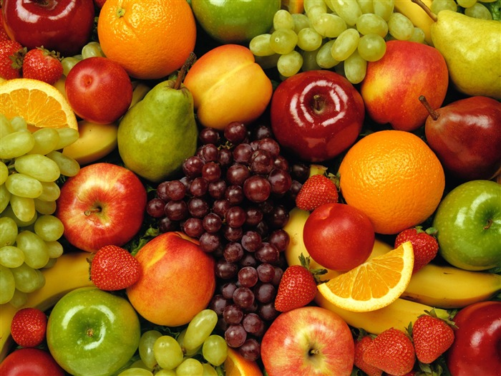
Правила гигиены питания
1. Большая часть пищи должна употребляться в вареном виде.
В пищу нужно употреблять сырые овощи и фрукты.

Slide 5
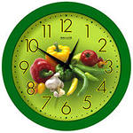
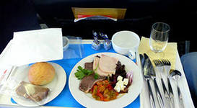
3. Употреблять пищу
в определенные часы.
4. Вредно съедать за раз много пищи.

Slide 6
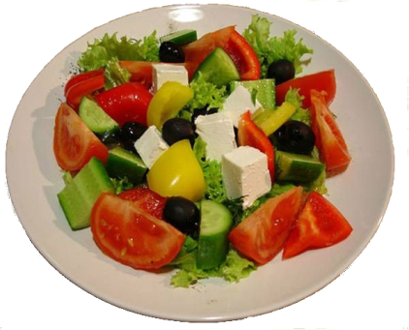
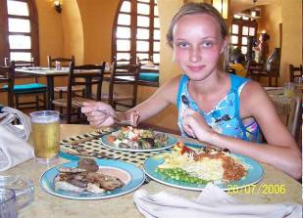
5. За обедом сначала важно съесть салат, а затем суп.
6. Не следует заставлять есть через силу.

Slide 7
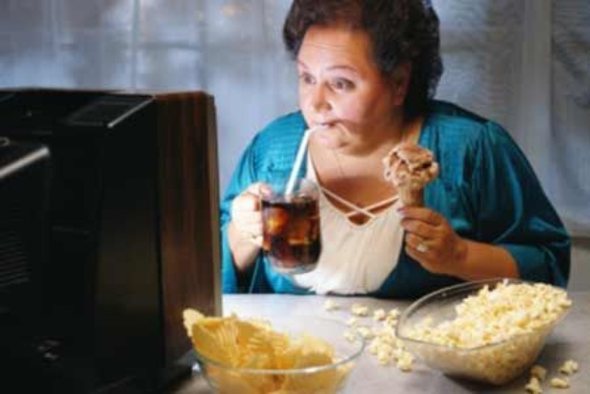
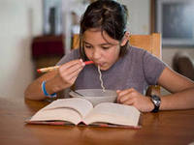
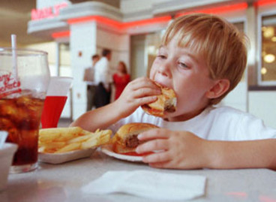
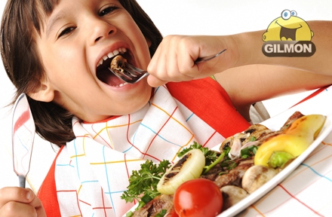
7. Вредно во время еды читать, смотреть телевизор, сердиться.
8. Важно хорошо пережевывать пищу и не торопиться при ее приеме.

Slide 8
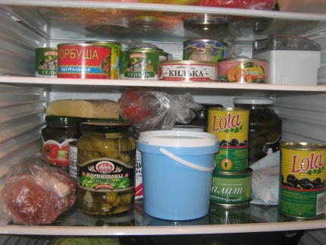
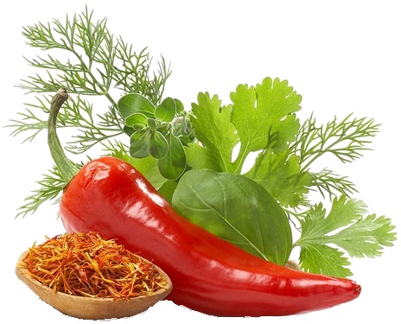
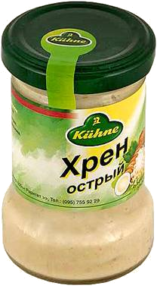
9. Хранение продуктов питания без холодильника опасно.
10. Нельзя есть слишком острую пищу.

Slide 9
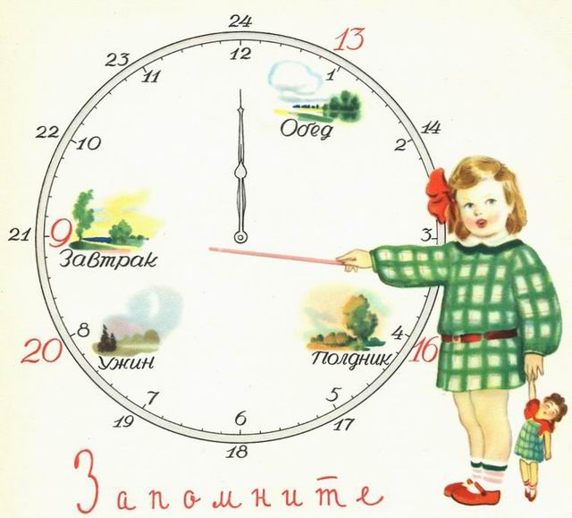
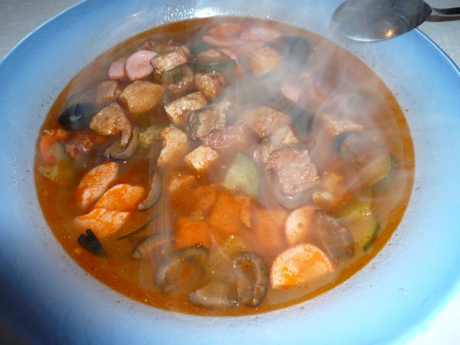
11. Последний прием пищи – 1,5-2 часа до сна.
12. Пища не должна быть слишком горячей.

Slide 10
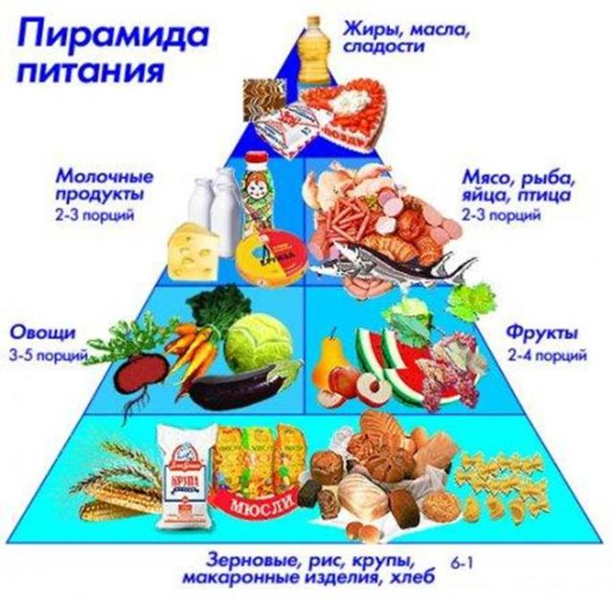

Slide 12
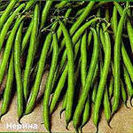
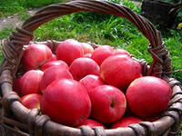
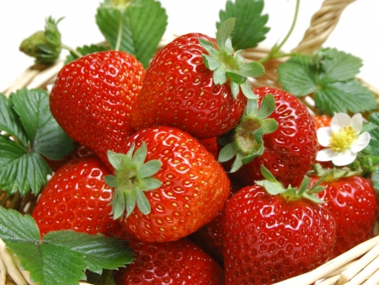
Гигиена питания
От питания зависят: Рост, вес, работоспособность, настроение, заболеваемость, продолжительность жизни.
В течении 70 лет жизни человек в среднем потребляет более 50 тонн воды, 2,5 тонны белков, 2 тонны жиров, 10 тонн углеводов, 0,2-0,3 тонны поваренной соли.

Slide 13
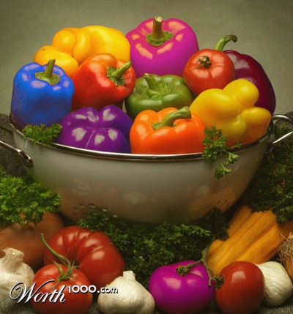
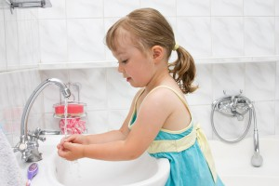
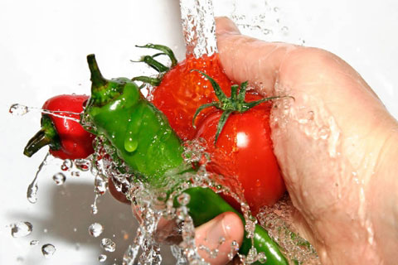
Основные правила питания
Регулярное питание.
Пища должна иметь привлекательный вид, приятный запах и вкус.
Разнообразное питание.
Умеренность в еде.
Есть не торопясь.
Соблюдение правил личной гигиены.

Slide 15
Надо чистить зубы утром и вечером

Slide 16
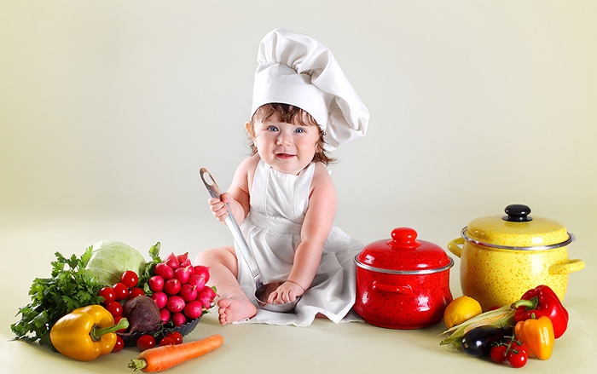

Slide 17
Желудочно-кишечные заболевания и их предупреждение

Slide 18
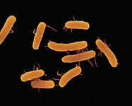
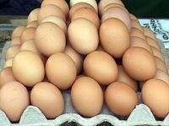
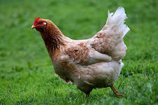
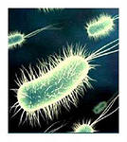
Сальмонеллез
Сальмонеллез-болезнь грязных рук
Симптомы:
Рвота, диарея, резь в животе, высокая t°, озноб, головокружение, мышечные судороги .
Возбудители сальмонеллы

Slide 19
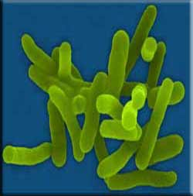
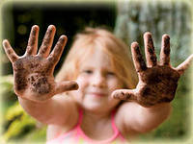
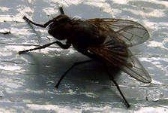
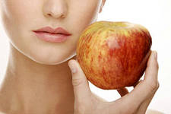
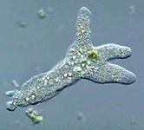
Дизентерия
Симптомы:
Высокая t°, боль в мышцах, суставах, озноб, головная боль, схваткообразная боль в левой половине живота. Стул многократный (20 и более раз в день) со слизью и кровью.
Дизентерийная амеба

Slide 20
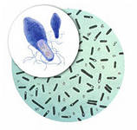
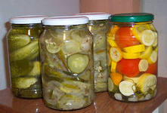
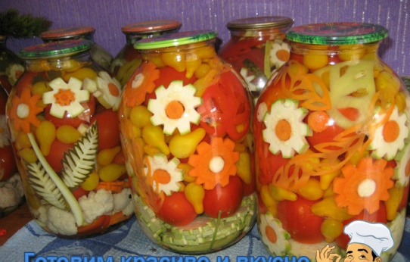
Ботулизм
Испорченные консервы
Бактерии – возбудители ботулизма
Симптомы:
Поражается нервная система (нарушение зрения, глотания, изменение голоса). Смерть наступает от паралича дыхания.

Slide 21
Пищевые отравления и оказание первой помощи
http://files.school-collection.edu.ru/dlrstore/00000897-1000-4ddd-eca0-5400475d60a8/index.htm
http://files.school-collection.edu.ru/dlrstore/abbd8dd1-35e2-486e-a23f-ed2013ad8e1e/%5BBIO8_05-35%5D_%5BTI_04%5D.html

Slide 22
Глистные заболевания
Жизненный цикл аскариды
http://files.school-collection.edu.ru/dlrstore/7b16e939-0a01-022a-015f-d251d1bc94c3/%5BBIO7_05-17%5D_%5BMA_01%5D.SWF
Профилактика

Slide 23
Тест 1 вариант.
1.Почему надо принимать пищу в одно и тоже время?
а) вырабатывается условный рефлекс
б) нарушается процесс пищеварения
в) повышается аппетит
2.Какие болезни относятся к желудочно – кишечным заболеваниям?
а) грипп
б) дизентерия
в) туберкулёз
3.Пути заражения глистами
а) борьба с мухами
б) незаражённое мясо
в) плохо промытые фрукты и овощи
4.Причины пищевых отравлений
а) закончился срок годности
б) правильное консервирование
в) кипячение
5.Использование слишком горячей пищи приводит:
а) улучшение сокоотделения
б)воспаление слизистой пищевода и желудка
в) ускорение продвижения пищи по пищеводу
6.Не соблюдение правил личной гигиены приводит:
а) нет никакого вреда
б) накопление избыточной массы тела
в) желудочно-кишечные заболевания

